Slide 1

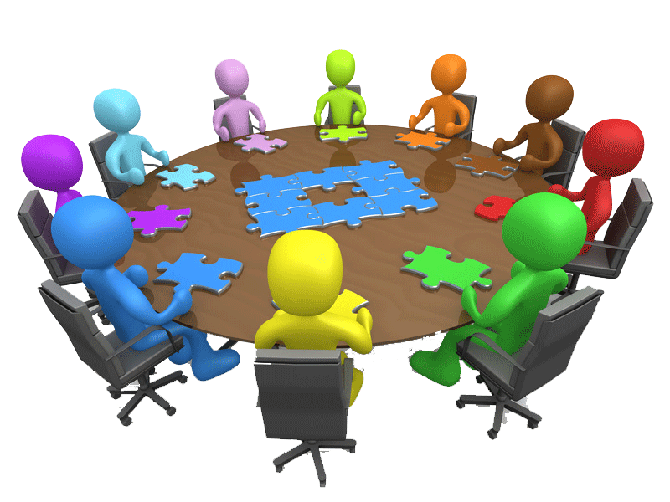

Diretoria de Educação Continuada
GESTÃO ESTRATÉGICA DE PESSOAS
ADMINISTRAÇÃO DE CONFLITOS E NEGOCIAÇÃO / NPG0020
Professor: Luiz Cláudio Brites Lobato
Adm. Eco. Msc. Luiz Cláudio Brites Lobato

Slide 2




B O M D I A

Slide 3


GESTÃO ESTRATÉGICA DE PESSOAS
NPG 0020 - ADMINISTRAÇÃO DE CONFLITOS E NEGOCIAÇÃO
MINI CURRÍCULO DO PROFESSOR
Prof. Msc. Adm. Eco. Luiz Cláudio Brites Lobato
e-mail: luizlobato0101@gmail.com
Endereço para acessar este CV: http://lattes.cnpq.br/3427030031014619
Formação:
Administrador e Economista – UFRRJ / UNESA
Especialista em Auditoria e Perícia Contábil - UNESA
Mestre em Planejamento Urbano e Educação – UFRJ
Diversas Especializações nas áreas de:
  Auditoria, Perícia, Contabilidade e Educação.
Atuação:
Diretor Executivo do SINAERJ – (SINDICATO DOS ADMINISTRADORES DO ESTADO DO RIO DE JANEIRO)
Coordenador da Comissão de Emprego, Trabalho e Renda – CRA-RJ.
Presidente do Conselho Municipal de emprego e Renda de Nova Iguaçu - PMNI
Diretor Executivo da Assertiva Inteligência Empresarial - Consultoria.
Adm. Eco. Msc. Luiz Cláudio Brites Lobato

Slide 4

GESTÃO ESTRATÉGICA DE PESSOAS
NPG 0020 - ADMINISTRAÇÃO DE CONFLITOS E NEGOCIAÇÃO
MINI CURRÍCULO DO PROFESSOR
Prof. Msc. Adm. Eco. Luiz Cláudio Brites Lobato
e-mail: luizlobato0101@gmail.com
Endereço para acessar este CV: http://lattes.cnpq.br/3427030031014619
http://luizlobato0101.wixsite.com/quasemilalunos
Experiência:
Atuou como Controlador do Instituto de Previdência dos Servidores Públicos do Município de Japerí, Sendo responsável pela implantação do Instituto.
Responsável pela implantação dos setores Administrativos, Pericial e toda a infra estrutura predial do Instituto.
Consultor empresarial na elaboração de projetos.
Consultor de treinamento empresarial.
Atuou como Coordenação do curso de Administração por 13 anos.
Adm. Eco. Msc. Luiz Cláudio Brites Lobato

Slide 5

GESTÃO ESTRATÉGICA DE PESSOAS
NPG 0020 - ADMINISTRAÇÃO DE CONFLITOS E NEGOCIAÇÃO
CONTEXTUALIZAÇÃO DA DISCIPLINA
No mundo moderno a necessidade de administração de conflitos e negociação é um fator crítico de sucesso.
A disciplina contribuirá de forma excepcional quanto à especialização tanto acadêmica quanto profissional do aluno perante o curso de pós-graduação/MBA em Gestão Estratégica de Pessoas, pois são abordados os conceitos que englobam a importância da administração de conflitos e negociação em negociações de uma forma geral, bem como os principais elementos envolvidos na arte do planejamento de negociações.
A vida e a perenidade de uma organização, está diretamente associada a um bom e eficaz planejamento empresarial associando, a visão estratégica da organização aos desejos e interesses das pessoas. A disciplina permitirá aos alunos desenvolverem conhecimento, habilidade e competências no domínio quanto aos modelos de negociação definindo técnicas, estilos, táticas e estratégias do planejamento da negociação ao acordo final.
Adm. Eco. Msc. Luiz Cláudio Brites Lobato

Slide 6
GESTÃO ESTRATÉGICA DE PESSOAS
NPG 0020 - ADMINISTRAÇÃO DE CONFLITOS E NEGOCIAÇÃO
OBJETIVOS DA DISCIPLINA:
Compreender os conceitos fundamentais da administração de conflitos e negociação;
Estruturar os processos da administração de conflitos e negociação.
OBJETIVOS ESPECÍFICOS:
Identificar os conceitos da administração de conflitos e negociação;
Analisar os processos da administração de conflitos e negociação.
Adm. Eco. Msc. Luiz Cláudio Brites Lobato

Slide 7


GESTÃO ESTRATÉGICA DE PESSOAS
NPG 0020 - ADMINISTRAÇÃO DE CONFLITOS E NEGOCIAÇÃO
EMENTA DA DISCIPLINA
Tipos de Conflitos; Conflitos interorganizacionais;
Técnicas de administração de conflitos;
Negociação entre Organizações;
Estratégias e objetivos;
Negociação em Reuniões de Negócios;
O Processo de Mediação.
Adm. Eco. Msc. Luiz Cláudio Brites Lobato

Slide 8
GESTÃO ESTRATÉGICA DE PESSOAS
NPG 0020 - ADMINISTRAÇÃO DE CONFLITOS E NEGOCIAÇÃO
REFERÊNCIAS:
Bibliografia Básica
BURBRIDGE, R. Marc.; COSTA, Sergio,F.; LIMA, José, G.H.; MOURÃO, Alessandra, N.S.F.;
MANFREDI, Denise. Gestão de Negociação: como conseguir o que se quer sem ceder o que não se deve. São Paulo. Saraiva, 2007.
BURBRIDGE, R.Marc. Gestão de Conflitos. São Paulo. Saraiva, 2012. FERREIRA, Gonzaga.
LEWICKI, Roy L.; SAUNDERS, David M.; MINTON, John W. Fundamentos da Negociação. Porto Alegre: Bookman, 2002.
Bibliografia Complementar
THOMPSON, Leigh L. O Negociador. 3.ed. São Paulo: Pearson Prentice Hall, 2009.
URY, William. Supere o não: negociando com pessoas difíceis. 3.ed.. Rio de Janeiro: Best Seller, 2005.
WANDERLEY, Augusto, J. Negociação Total. Editora Gente. São Paulo. 2012.
Adm. Eco. Msc. Luiz Cláudio Brites Lobato

Slide 9


GESTÃO ESTRATÉGICA DE PESSOAS
NPG 0020 - ADMINISTRAÇÃO DE CONFLITOS E NEGOCIAÇÃO
INFORMAÇÕES GERAIS
CRONOGRAMA:
Datas:
  06/05/2017
  13/05/2017
Aulas 01 e 02:
Dia 06 de maio de 2017.
Início: 09:00
Término: 16:00
Aulas 03 e 04:
Dia 13 de maio de 2017.
Início: 09:00
Término: 16:00
Adm. Eco. Msc. Luiz Cláudio Brites Lobato

Slide 10
GESTÃO ESTRATÉGICA DE PESSOAS
NPG 0020 - ADMINISTRAÇÃO DE CONFLITOS E NEGOCIAÇÃO
FAÇA SUA PARTE !
Para o sucesso de nosso curso você precisará se preparar para as aulas fazendo a leitura dos Estudos de Caso e Artigos indicados. Estes casos e artigos serão debatidos em SALA DE AULA e sua participação nos debates propostos tem peso de 40% da sua avaliação.
Nesta disciplina estão previstas as leituras de 2 artigos e 2 estudos de casos:
Artigos (PIA):
Grã-Bretanha pede que oposição moderada síria participe de negociação de paz. – Aula 01
PM do Rio criará batalhão para atuar em manifestações. – Aula 02
Estudos de Casos (PIC):
Conflito no andar de Derivativos (B). – Aula 02
Centra Software. – Aula 04
Adm. Eco. Msc. Luiz Cláudio Brites Lobato

Slide 11
GESTÃO ESTRATÉGICA DE PESSOAS
NPG 0020 - ADMINISTRAÇÃO DE CONFLITOS E NEGOCIAÇÃO
AVALIAÇÃO
COMPOSIÇÃO:
AVALIAÇÃO NACIONAL (Banco de Questões) = 40%
PARTICIPAÇÃO AFERIÇÃO DE LEITURA, DEBATE DE CASOS E ARTIGOS = 40%
TRABALHO PROPOSTO PELO PROFESSOR = 20%
FREQUÊNCIA
É obrigatório 75% de frequência na disciplina.
Caso seu nome não conste na pauta, você deverá comparecer à Secretaria.
Adm. Eco. Msc. Luiz Cláudio Brites Lobato

Slide 12


GESTÃO ESTRATÉGICA DE PESSOAS
NPG 0020 - ADMINISTRAÇÃO DE CONFLITOS E NEGOCIAÇÃO
Bons Estudos!

Slide 13

GESTÃO ESTRATÉGICA
DE PESSOAS
Disciplina:
NPG0020
ADMINISTRAÇÃO DE CONFLITOS E NEGOCIAÇÃO
APRESENTAÇÃO
Prof. Adm. Eco. Msc. Luiz Lobato

Slide 14




GESTÃO ESTRATÉGICA DE PESSOAS
NPG 0020 - ADMINISTRAÇÃO DE CONFLITOS E NEGOCIAÇÃO
INFORMAÇÕES GERAIS
Dia de Aula:
  28/10/2017
ATIVIDADES DA AULA
INTERVALO:
1° - DE 12:00HS ÀS 13:00HS
Aula 01:
Início: 9:00
Término: 12:00
Aula 02:
Início: 13:00
Término: 15:30
Considerações finais:
Início: 15:30
Término: 16:00
Adm. Eco. Msc. Luiz Cláudio Brites Lobato

Slide 15
GESTÃO ESTRATÉGICA
DE PESSOAS
Disciplina:
NPG0020 ADMINISTRAÇÃO DE CONFLITOS E NEGOCIAÇÃO
AULA 01
HORÁRIO:
Início: 09:00
Término: 12:00
Prof. Adm. Eco. Msc. Luiz Lobato

Slide 16

GESTÃO ESTRATÉGICA DE PESSOAS
NPG 0020 - ADMINISTRAÇÃO DE CONFLITOS E NEGOCIAÇÃO
PLANO DE ENSINO
AULA 1: CONCEITOS FUNDAMENTAIS DA NEGOCIAÇÃO
INTRODUÇÃO; CONCEITOS FUNDAMENTAIS DA NEGOCIAÇÃO; GLOBALIZAÇÃO E NEGOCIAÇÃO; NEGOCIAÇÃO COMO UMA COMPETÊNCIA ESSENCIAL DE GESTÃO; NATUREZA DINÂMICA DOS NEGÓCIOS; INTERDEPENDÊNCIA; CONCORRÊNCIA; ERA DA INFORMAÇÃO; GLOBALIZAÇÃO.
Adm. Eco. Msc. Luiz Cláudio Brites Lobato

Slide 17
GESTÃO ESTRATÉGICA DE PESSOAS
NPG 0020 - ADMINISTRAÇÃO DE CONFLITOS E NEGOCIAÇÃO
Referências:
BURBRIDGE, R. Marc et al. Gestão de negociação: como conseguir o que se quer sem ceder o que não se deve. São Paulo: Saraiva, 2007.
BURBRIDGE, R. Marc. Gestão de conflitos. São Paulo: Saraiva, 2012.
FERREIRA, Gonzaga. Negociação: como usar a inteligência e a racionalidade. São Paulo. Atlas, 2008.
LEWICKI, Roy L.; SAUNDERS, David M.; MINTON, John W. Fundamentos da negociação. Porto Alegre: Bookman, 2002.
MELLO, José Carlos Martins F. de. Negociação baseada em estratégia. 2. ed. São Paulo: Atlas, 2010.
THOMPSON, Leigh L. O negociador. 3. ed. São Paulo: Pearson Prentice Hall, 2009.
URY, William. Supere o não: negociando com pessoas difíceis. 3. ed. Rio de Janeiro: Best Seller, 2005.
WANDERLEY, Augusto, J. Negociação total. São Paulo: Editora Gente, 2012.
Adm. Eco. Msc. Luiz Cláudio Brites Lobato

Slide 18
GESTÃO ESTRATÉGICA DE PESSOAS
NPG 0020 - ADMINISTRAÇÃO DE CONFLITOS E NEGOCIAÇÃO
Introdução:
Começaremos esta aula fazendo uma breve introdução quanto aos conceitos fundamentais de negociação.
Os conceitos são muitos, de acordo com vários autores abordados, e até mesmo pelo entendimento das pessoas, as negociações podem existir, e quase sempre existem, em situações para obter soluções quanto a questões pessoais, profissionais, políticas, comerciais, diplomáticas, gerenciais, trabalhistas, institucionais, em negociações de reféns, entre outras.
Enfim, são muitas as situações em que poderemos usar os conceitos de negociação da melhor forma. Nesta perspectiva abordaremos a questão dos efeitos da globalização nos cenários da negociação.
Como não existe mais interior no mundo, devemos ter o cuidado de buscar o máximo possível de informações.
Adm. Eco. Msc. Luiz Cláudio Brites Lobato

Slide 19
GESTÃO ESTRATÉGICA DE PESSOAS
NPG 0020 - ADMINISTRAÇÃO DE CONFLITOS E NEGOCIAÇÃO
Introdução:
Saber entender as pessoas em um cenário onde a informação cada vez mais é compartilhada é importante para obter vantagem competitiva.
Por fim, apresentaremos a ótica da negociação como uma competência essencial de gestão na busca de melhores resultados e como um fator diferenciador de negociação.
Objetivos:
Entender os conceitos fundamentais de negociação;
Compreender as oportunidades que a globalização proporciona para negociação e como competência essencial de gestão.
Adm. Eco. Msc. Luiz Cláudio Brites Lobato

Slide 20
GESTÃO ESTRATÉGICA DE PESSOAS
NPG 0020 - ADMINISTRAÇÃO DE CONFLITOS E NEGOCIAÇÃO
Conceitos Fundamentais da Negociação:
“No século XX, a potência de um país era medida pelo que ele poderia destruir.
No século XXI, a força deve ser medida pelo que somos capazes de construir juntos”.
Douglas Alexander, Ministro do Comércio e Desenvolvimento Internacional da Inglaterra (2007).
“As pessoas negociam para obter um resultado melhor do que se não negociassem”
(William Ury; Roger Fisher).
Os conceitos e entendimentos sobre negociação são muitos. De acordo com vários autores, e até mesmo pelo entendimento das pessoas, as negociações podem existir e quase sempre existem, em situações para obter soluções quanto a questões pessoais, profissionais, políticas, comerciais, diplomáticas, gerenciais, trabalhistas, institucionais, em negociações de reféns, entre outras.
Enfim, são muitas as situações em que poderemos usar os conceitos de negociação da melhor forma para uma determinada situação. Negociamos o tempo inteiro.
Adm. Eco. Msc. Luiz Cláudio Brites Lobato

Slide 21
GESTÃO ESTRATÉGICA DE PESSOAS
NPG 0020 - ADMINISTRAÇÃO DE CONFLITOS E NEGOCIAÇÃO
Conceitos Fundamentais da Negociação:
A busca pela satisfação de ambos os lados envolvidos na negociação deve ser a tônica para estreitar relacionamentos e possivelmente criar musculatura saudável para novas negociações por conta de novas oportunidades.
“Negociação- processo de comunicação bilateral, com objetivo de chegar à decisão conjunta” (FISHER; URY, 1985).
De acordo com Thompson (2009), negociação é um processo interpessoal de tomada de decisão, necessário sempre que não podemos atingir nossos objetivos por conta própria. As negociações não incluem somente reuniões individuais de negócios, mas também aquelas que envolvem múltiplas partes, diversas empresas e acordos multimilionários.
Portanto, saber negociar é uma habilidade indispensável para qualquer pessoa que pretende obter ótimos resultados em suas ações. Seria uma troca de concessões, onde ambos os lados pudessem sair ganhando
Adm. Eco. Msc. Luiz Cláudio Brites Lobato

Slide 22


GESTÃO ESTRATÉGICA DE PESSOAS
NPG 0020 - ADMINISTRAÇÃO DE CONFLITOS E NEGOCIAÇÃO
Globalização e negociação:
Vamos assistir aos vídeos:
1 - Vantagens e desvantagens da globalização. Conceitos sociais, econômicos, políticos e humanos.
2 – globalização.
Disponível em nossa galeria de vídeos.
http://www.youtube.com/watch?v=eUKH8Db2kjk-.
https://youtu.be/g1YyAl1QzHU
Adm. Eco. Msc. Luiz Cláudio Brites Lobato

Slide 23
GESTÃO ESTRATÉGICA DE PESSOAS
NPG 0020 - ADMINISTRAÇÃO DE CONFLITOS E NEGOCIAÇÃO
Globalização e negociação:
De acordo com Ferreira (2008) a globalização trouxe o efeito de uma maior interdependência entra as nações e empresas, mas trouxe também uma forte tendência de desejo de autodeterminação e liberdade de ação, necessidades contrastantes que, muitas vezes, poderão ocorrer muitos conflitos.
Esse dinamismo das nações traz muitos efeitos, como forças advindas das mudanças globais, em estímulo ou mesmo rejeição aos novos processos. “Só existe uma unanimidade relativamente à globalização: todos querem os seus benefícios e ninguém aceita os seus malefícios”.
Assim, a negociação aparece como única opção competente de resolução de conflitos neste cenário atual de tantos desacordos por conta de diversos interesses e objetivos.
Ainda na perspectiva de Ferreira (2008), as alterações sociais, de uma forma geral ocorrida entre as famílias, na política e nos negócios, surgidas por essa nova realidade, fizeram com que as pessoas mudassem os seus comportamentos em tomadas de decisões.
Adm. Eco. Msc. Luiz Cláudio Brites Lobato

Slide 24
GESTÃO ESTRATÉGICA DE PESSOAS
NPG 0020 - ADMINISTRAÇÃO DE CONFLITOS E NEGOCIAÇÃO
Globalização e negociação:
O que chamamos de empresas piramidais foram achatadas e consequentemente os níveis hierárquicos também foram reduzidos em seus limites. Assim surge a tomada horizontal de decisões, isto é, a negociação.
As organizações, de forma geral, para obterem resultados dependem da cooperação entre os indivíduos e instituições. Surge a comunicação como fator primordial para estabelecer trabalho conjunto efetivo.
Neste cenário a negociação sofre também uma mudança de estilo. Busca-se uma negociação por benefícios mútuos e o estabelecimento de relações duradouras: a negociação cognitiva em contraposto à negociação primal, com influência pelo emocional, centrada no egoísmo da imposição das vontades, razão de tantos conflitos.
Em uma época de globalização, com tantas informações acontecendo ao mesmo tempo, a busca pela transparência nas ações, nas negociações, certamente agregará valor às relações e produzirá boas negociações.
Adm. Eco. Msc. Luiz Cláudio Brites Lobato

Slide 25

GESTÃO ESTRATÉGICA DE PESSOAS
NPG 0020 - ADMINISTRAÇÃO DE CONFLITOS E NEGOCIAÇÃO
Globalização e negociação:
É a negociação, conforme afirma Ferreira (2008), assumindo uma natureza essencialmente racional, cooperativa e integradora.
Ferreira (2008) explica que na negociação cognitiva é imprescindível considerar-se também o domínio dos seus conceitos, formação profissional e a experiência das pessoas envolvidas.
Chama a atenção quanto às características de personalidade e socioculturais dos integrantes que definem suas atitudes, a natureza dos relacionamentos, o tipo de acordo e o compromisso com as decisões formadas.
Assim, podemos definir três características básicas de negociação como competências atendidas: o conhecimento científico, a habilidade de relacionamento e a atitude a ser adotada.
Adm. Eco. Msc. Luiz Cláudio Brites Lobato

Slide 26

GESTÃO ESTRATÉGICA DE PESSOAS
NPG 0020 - ADMINISTRAÇÃO DE CONFLITOS E NEGOCIAÇÃO
Negociação como uma competência essencial de gestão:
De acordo com Thompson (2009), as habilidades de negociação tornam-se cada vez mais indispensáveis para executivos, líderes e gerentes nos ambientes de negócios.
Ele apresenta cinco principais razões que justificam a importância das habilidades de negociação, que são:
  natureza dinâmica dos negócios,
    interdependência,
      concorrência,
        era da informação e
          globalização.
Adm. Eco. Msc. Luiz Cláudio Brites Lobato

Slide 27
GESTÃO ESTRATÉGICA DE PESSOAS
NPG 0020 - ADMINISTRAÇÃO DE CONFLITOS E NEGOCIAÇÃO
Natureza dinâmica dos negócios:
Reconhecidamente, a questão da mobilidade e flexibilidade são imperativas no mundo do trabalho nos tempos atuais.
A grande maioria das pessoas não fica muito tempo no mesmo trabalho que assume logo após ter saído da universidade ou mesmo quando recebe um titulo de MBA; além disso, grande maioria das pessoas não terá o mesmo trabalho de seus predecessores.
Essa natureza dinâmica dos negócios faz com que as pessoas, numa grande maioria, negociem e renegociem durante toda a sua carreira suas posições, permanências nas organizações e vice-versa.
Como constatamos no item anterior, o advento de estruturas descentralizadas de negócios e a ausência de decisões hierarquizadas proporcionam novas oportunidades para os gerentes etc., mas também criam desafios intimidantes.
Adm. Eco. Msc. Luiz Cláudio Brites Lobato

Slide 28
GESTÃO ESTRATÉGICA DE PESSOAS
NPG 0020 - ADMINISTRAÇÃO DE CONFLITOS E NEGOCIAÇÃO
Natureza dinâmica dos negócios:
As pessoas devem buscar criar oportunidades constantemente e adequar os seus interesses com dos outros e reconhecer a inevitabilidade da concorrência, tanto interna (empresa) quanto entre elas.
Portanto, devem estar alerta quanto à necessidade de constantes negociações dessas oportunidades. Quase sempre essas oportunidades aparecem no ambiente de trabalho sem aviso prévio, necessitando assim de uma boa dose de equilíbrio e negociação das partes envolvidas para não perder a oportunidade.
Como observado por Thompson (2009), na verdade, a negociação entra em cena quando esses indivíduos participam, por exemplo, de reuniões importantes, quando conseguem novas atribuições, gerenciam uma equipe, participam de um processo de reorganização e definem prioridades para suas unidades de trabalho.
Enfim negociar deveria ser natural para o gerente de negócios, mas isso constantemente não acontece.
Adm. Eco. Msc. Luiz Cláudio Brites Lobato

Slide 29

GESTÃO ESTRATÉGICA DE PESSOAS
NPG 0020 - ADMINISTRAÇÃO DE CONFLITOS E NEGOCIAÇÃO
Interdependência :
Thompson (2009) afirma: ”a interdependência cada vez maior das pessoas dentro das organizações, tanto lateral quanto hierarquicamente, faz com que elas precisem saber como integrar seus interesses e seus trabalhos entre diferentes unidades de negócios e áreas funcionais”.
De acordo com o exemplo apresentado, identificaremos claramente essa afirmação: quando a Chrysler e a Mercedes-Benz se fundiram em 1998, existia grande relutância entre diferentes grupos na empresa em usar sinergias.
Nos primeiros anos, os executivos da Mercedes guardavam a sete chaves suas peças e projetos por medo de desgastar a mística da empresa.
E os engenheiros da Chrysler tentavam preservar alguma independência, mesmo que isso representasse reinventar a roda (The Wall Street Journal, 12 mar. 2003).
Adm. Eco. Msc. Luiz Cláudio Brites Lobato

Slide 30


GESTÃO ESTRATÉGICA DE PESSOAS
NPG 0020 - ADMINISTRAÇÃO DE CONFLITOS E NEGOCIAÇÃO
Interdependência :
Como podemos observar, essa relutância não ocorre somente dentro das empresas entre as pessoas de diferentes departamentos, mas também entre pessoas de diferentes empresas, mesmo que estejam em processo de fusão.
Nesta perspectiva, encontraremos pessoas que trazem consigo especializações específicas em suas atividades diárias nas organizações em que trabalham e que necessitarão, de certa forma, saberem negociar o que pretendem entre os seus pares nas próprias organizações onde trabalham para que possam desempenhar com excelência as suas funções.
Adm. Eco. Msc. Luiz Cláudio Brites Lobato

Slide 31
GESTÃO ESTRATÉGICA DE PESSOAS
NPG 0020 - ADMINISTRAÇÃO DE CONFLITOS E NEGOCIAÇÃO
Concorrência & Era da informação:
Concorrência Não podemos fechar os olhos quanto a uma realidade concreta que é a concorrência. Cada vez mais estamos concorrentes entre nós todos e também por consequência as empresas estão mais concorrentes entre si.
Os negócios estão cada vez mais competitivos. Essa constatação indica que as empresas devem ser especialistas em ambientes competitivos, como afirma Thompson (2009). Assim, tanto as pessoas quanto as empresas devem constantemente saber pelo menos monitorar os concorrentes, para poderem identificar oportunidades, entender os ambientes e desenharem negociações bem sucedidas.
Era da informação Segundo Thompson (2009), “a Era da Informação também oferece oportunidades e desafios especiais para o gerente agir como negociador”.
As tecnologias de uma forma geral nos tornam acessíveis o tempo todo, obrigando-nos constantemente a posturas de negociação. Consequentemente, aumenta as obrigações de uma empresa e sua capacidade de agregar valor para os seus clientes consumidores.
Adm. Eco. Msc. Luiz Cláudio Brites Lobato

Slide 32
GESTÃO ESTRATÉGICA DE PESSOAS
NPG 0020 - ADMINISTRAÇÃO DE CONFLITOS E NEGOCIAÇÃO
Globalização:
A globalização, conforme registra Thompson (2009), neste cenário, apresenta desafios no que se refere a diferentes normas de comunicação.
As pessoas das organizações precisam desenvolver habilidades de negociação que possam ser aplicadas de formas eficientes com outras pessoas de diferentes nacionalidades, origens e estilos de comunicação.
Isto quer dizer que os negociadores deverão conhecer todas as formas de negociação e saber escolher e aplicar o método que se adéqua ao estilo daquele cliente consumidor.
Essa visão torna-se um grande desafio para quem irá conduzir a negociação (negociador), pois dependerá do desenvolvimento de um conjunto de habilidades de negociação que seja genérico o bastante para ser usado em diferentes contextos, grupos e continentes, mas que seja especializado para proporcionar estratégias comportamentais relevantes, por exemplo numa determinada situação específica.
Adm. Eco. Msc. Luiz Cláudio Brites Lobato

Slide 33


GESTÃO ESTRATÉGICA DE PESSOAS
NPG 0020 - ADMINISTRAÇÃO DE CONFLITOS E NEGOCIAÇÃO
Atividade Prática – Brainstorming
Lista das Atividades
  1 – Considerações finais – Apresentando impressões sobre os conteúdos da aula;
  2 – Leia o artigo Negociação gerencial: o engodo dos 17 camelos, disponível em nossa Biblioteca virtual, analise-o e responda às perguntas que estão nele.
Adm. Eco. Msc. Luiz Cláudio Brites Lobato

Slide 34
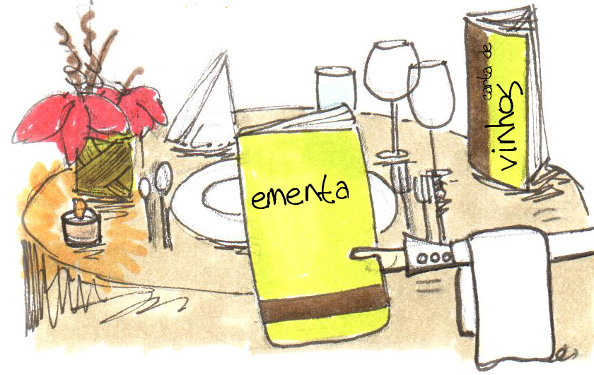
GESTÃO ESTRATÉGICA DE PESSOAS
NPG 0020 - ADMINISTRAÇÃO DE CONFLITOS E NEGOCIAÇÃO
VAMOS ALMOÇAR!
Retorno às
13 horas
Adm. Eco. Msc. Luiz Cláudio Brites Lobato

Slide 35
GESTÃO ESTRATÉGICA
DE PESSOAS
Disciplina:
NPG0020 ADMINISTRAÇÃO DE CONFLITOS E NEGOCIAÇÃO
AULA 02
HORÁRIO:
Início: 13:00
Término: 16:30
Prof. Adm. Eco. Msc. Luiz Lobato

Slide 36
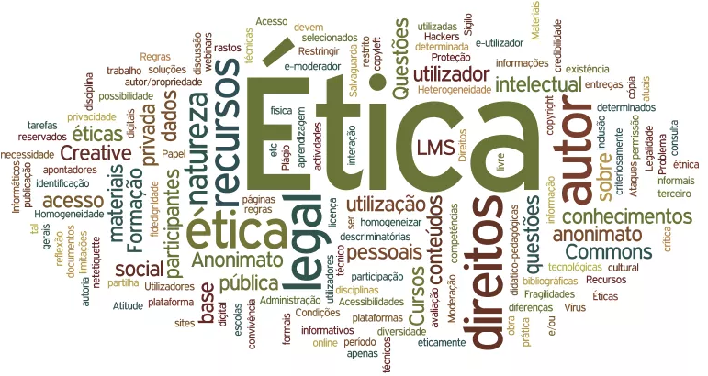
GESTÃO ESTRATÉGICA DE PESSOAS
NPG 0020 - ADMINISTRAÇÃO DE CONFLITOS E NEGOCIAÇÃO
PLANO DE ENSINO
AULA 2: ÉTICA E DEMAIS PREMISSAS EM NEGOCIAÇÕES
INTRODUÇÃO; O QUE É ÉTICA EM NEGOCIAÇÃO; QUAL A IMPORTÂNCIA DA ÉTICA PARA OS NEGOCIADORES? ; CREDIBILIDADE, ÉTICA E RESULTADO.
Adm. Eco. Msc. Luiz Cláudio Brites Lobato

Slide 37
GESTÃO ESTRATÉGICA DE PESSOAS
NPG 0020 - ADMINISTRAÇÃO DE CONFLITOS E NEGOCIAÇÃO
Referências:
BURBRIDGE, R. Marc et al. Gestão de negociação: como conseguir o que se quer sem ceder o que não se deve. São Paulo: Saraiva, 2007.
BURBRIDGE, R. Marc. Gestão de conflitos. São Paulo: Saraiva, 2012.
FERREIRA, Gonzaga. Negociação: como usar a inteligência e a racionalidade. São Paulo. Atlas, 2008.
LEWICKI, Roy L.; SAUNDERS, David M.; MINTON, John W. Fundamentos da negociação. Porto Alegre: Bookman, 2002.
MELLO, José Carlos Martins F. de. Negociação baseada em estratégia. 2. ed. São Paulo: Atlas, 2010.
THOMPSON, Leigh L. O negociador. 3. ed. São Paulo: Pearson Prentice Hall, 2009.
Adm. Eco. Msc. Luiz Cláudio Brites Lobato

Slide 38
GESTÃO ESTRATÉGICA DE PESSOAS
NPG 0020 - ADMINISTRAÇÃO DE CONFLITOS E NEGOCIAÇÃO
Introdução:
Nesta aula apresentaremos o entendimento do que vem a ser a ética em negociação. Algumas regras definem o que é ético em negociações, mas, com muita frequência, alguns negociadores acabam se deparando com certas situações onde os limites da ética não são muito claros.
Nesta perspectiva, verificaremos qual a importância da ética para os negociadores quanto a construírem padrões éticos aceitos de comportamento nas negociações.
De acordo com Robinson, Lewicki e Donahue (2000), as pessoas avaliam táticas em um continuum que vai do “eticamente adequado” ao “eticamente inadequado” quando decidem se devem ou não usar determinadas táticas.
Por fim, apresentaremos as questões da ética em negociação para gerar credibilidade e resultados. Um compromisso com a ética pode, em certo momento, trazer benefícios imediatos, mas isso precisa ser compreendido na perspectiva de custo da reputação e credibilidade da pessoa, no longo prazo.
Adm. Eco. Msc. Luiz Cláudio Brites Lobato

Slide 39

GESTÃO ESTRATÉGICA DE PESSOAS
NPG 0020 - ADMINISTRAÇÃO DE CONFLITOS E NEGOCIAÇÃO
Objetivos:
Entender os conceitos fundamentais de ética e demais premissas em negociações;
Compreender a importância da ética para os negociadores e os conceitos de credibilidade, ética e resultado na negociação.
Adm. Eco. Msc. Luiz Cláudio Brites Lobato

Slide 40

GESTÃO ESTRATÉGICA DE PESSOAS
NPG 0020 - ADMINISTRAÇÃO DE CONFLITOS E NEGOCIAÇÃO
O que é ética em negociação:
De acordo com LEWICKI (2002), “ética são padrões sociais amplamente aplicados sobre o que é certo ou errado em uma situação em particular, ou um processo para fixar padrões”.
É bom entender nesta afirmação que tais padrões diferem de moral, que também na perspectiva do autor “são convicções individuais e pessoais sobre o que é certo e errado”.
A ética procede de filosofias em particular, as quais pretendem:
definir a natureza do mundo no qual vivemos e
prescrever regras para vivermos juntos.
Não há limites para a liberdade.
Ou melhor, o limite da liberdade consiste em não ter limites.
O homem constrói seu ser pessoal e seu destino.
Adm. Eco. Msc. Luiz Cláudio Brites Lobato

Slide 41
GESTÃO ESTRATÉGICA DE PESSOAS
NPG 0020 - ADMINISTRAÇÃO DE CONFLITOS E NEGOCIAÇÃO
O que é ética em negociação:
A liberdade, filosoficamente falando, não tem fronteiras, como não as tem o homem em sua procura da perfeição. O que há de ter limites é a atuação do homem na sociedade, emergindo normas que restringem sua ação, para que esta possa viabilizar outros projetos pessoais e toda a vida comunitária (ANDRADE, 2004, p. 55).
Considerando a negociação e tomada de decisão como uma situação onde estão em jogo possíveis recursos escassos ou a busca pelo lucro, as partes podem estar dispostas a se valerem de atitudes consideradas antiéticas, dependendo do ponto de vista de quem analisa.
Os comportamentos considerados antiéticos durante uma negociação podem ser:
• Mentir sobre os benefícios que o objeto oferece;
• Ocultar informações;
• Fazer concessões que não serão cumpridas;
• Ameaçar abandonar a negociação quando não se pretende fazê-lo;
• Agredir a outra parte com o objetivo de desestabilizá-la emocionalmente.
Adm. Eco. Msc. Luiz Cláudio Brites Lobato

Slide 42
GESTÃO ESTRATÉGICA DE PESSOAS
NPG 0020 - ADMINISTRAÇÃO DE CONFLITOS E NEGOCIAÇÃO
O que é ética em negociação:
Em geral as pessoas podem apresentar diferentes tipos de comportamento durante o processo de negociação, sendo que podem ser conflitantes, levando-se em conta o caráter ético, legal e moral como conhecemos.
Lewicki (2002) propõe uma matriz de análise dos comportamentos éticos e legais, na qual temos quatro possibilidades básicas:
• Comportamentos que não sejam nem éticos e nem legais;
• Comportamentos que sejam éticos, porém não legais;
• Comportamentos considerados legais que, porém, não são éticos;
• Comportamentos legais e éticos segundo os padrões de grupo.
Adm. Eco. Msc. Luiz Cláudio Brites Lobato

Slide 43
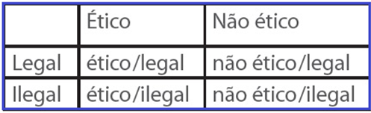
GESTÃO ESTRATÉGICA DE PESSOAS
NPG 0020 - ADMINISTRAÇÃO DE CONFLITOS E NEGOCIAÇÃO
O que é ética em negociação:
Considerando a matriz de análise dos comportamentos, pode-se verificar que existem diferentes combinações praticadas durante um processo de negociação e tais combinações podem, em muitos casos, estar dentro das leis jurídicas de um país, entretanto, não serem aprovadas sob o crivo da ética ou da moralidade individualmente.
Um ladrão, ao efetivar o roubo, está praticando um comportamento ilegal, antiético e imoral.
Adm. Eco. Msc. Luiz Cláudio Brites Lobato

Slide 44


GESTÃO ESTRATÉGICA DE PESSOAS
NPG 0020 - ADMINISTRAÇÃO DE CONFLITOS E NEGOCIAÇÃO
Qual a importância da ética para os negociadores?
“Ética é o estudo dos juízos de apreciação referentes à conduta humana suscetível de classificação do ponto de vista do bem e do mal, seja relativamente a determinada sociedade, seja de modo absoluto” (DICIONÁRIO AURÉLIO).
Nos tempos atuais a questão da ética tornou-se “artigo de luxo”. Muitos falam, mas poucos praticam.
Os negociadores devem se preocupar com o comportamento ético em uma negociação e saber que, como tudo mais, nem sempre vemos nossas ações da forma como os outros as veem. Na verdade, percebemos que agir eticamente nas negociações com certeza irá trazer diversas vantagens.
Adm. Eco. Msc. Luiz Cláudio Brites Lobato

Slide 45
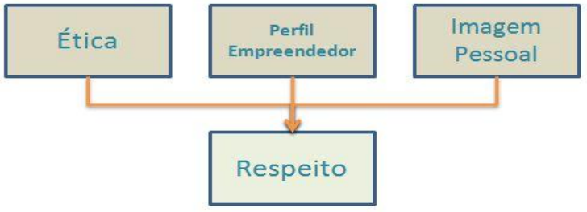

GESTÃO ESTRATÉGICA DE PESSOAS
NPG 0020 - ADMINISTRAÇÃO DE CONFLITOS E NEGOCIAÇÃO
Qual a importância da ética para os negociadores?
A maior delas tem a ver consigo mesmo, que agindo com correção e exigindo respeito torna-se conhecido como um negociador confiável, de respeito, com o qual se pode travar os mais duros embates na certeza de lisura e resultados concretos.
Adm. Eco. Msc. Luiz Cláudio Brites Lobato

Slide 46

GESTÃO ESTRATÉGICA DE PESSOAS
NPG 0020 - ADMINISTRAÇÃO DE CONFLITOS E NEGOCIAÇÃO
Credibilidade, ética e resultado:
De acordo com URY (2005), tem-se “observado que homens e mulheres de enorme sucesso se preocupam com a sua reputação e credibilidade, pois se pessoas não puderem contar com o que esses líderes dizem, certamente elas ou eles terão por pouco tempo o respeito daqueles com quem negociam.
Um compromisso com a ética pode, em certo momento, trazer benefícios imediatos, mas isso precisa ser visto na perspectiva de custo da reputação e credibilidade do indivíduo, no longo prazo”.
Pelo exposto, você certamente irá concluir que ao passar a impressão, imagem de pessoa firme, honesta e cumpridora das regras existentes no seguimento onde está atuando, valerá a pena.
O outro lado irá perceber claramente sua intenção e com certeza aumentará gradativamente a confiança e melhorará o relacionamento, principalmente quando se tratar de negociações.
Adm. Eco. Msc. Luiz Cláudio Brites Lobato

Slide 47
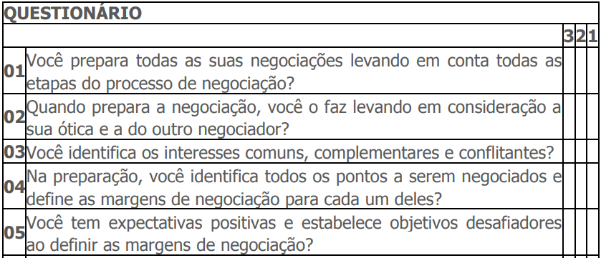
GESTÃO ESTRATÉGICA DE PESSOAS
NPG 0020 - ADMINISTRAÇÃO DE CONFLITOS E NEGOCIAÇÃO
ATIVIDADE DE AULA:
Faça o teste: Você é um negociador focado no sucesso?
Para a pontuação, siga a orientação abaixo:
- Dê grau 3 se a resposta se aplica a você frequentemente.
- Grau 2, se às vezes se aplica.
- E grau 1 se raramente se aplica
Adm. Eco. Msc. Luiz Cláudio Brites Lobato

Slide 48
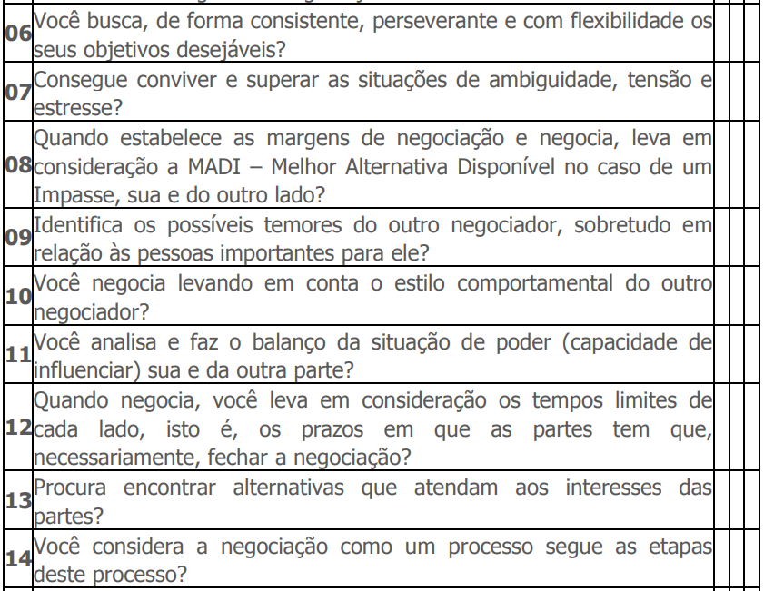
GESTÃO ESTRATÉGICA DE PESSOAS
NPG 0020 - ADMINISTRAÇÃO DE CONFLITOS E NEGOCIAÇÃO
Adm. Eco. Msc. Luiz Cláudio Brites Lobato

Slide 49
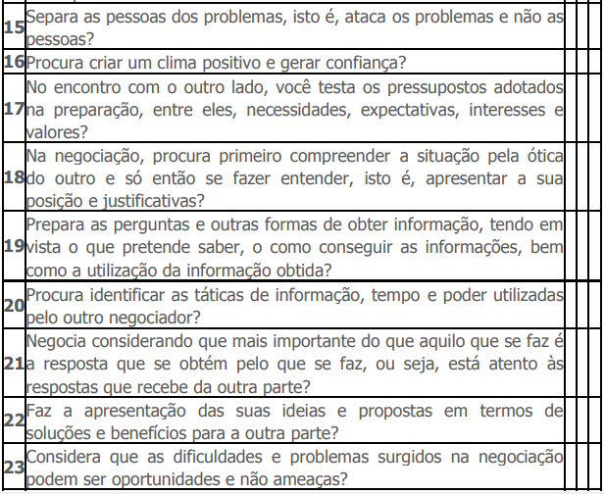
GESTÃO ESTRATÉGICA DE PESSOAS
NPG 0020 - ADMINISTRAÇÃO DE CONFLITOS E NEGOCIAÇÃO
Adm. Eco. Msc. Luiz Cláudio Brites Lobato

Slide 50
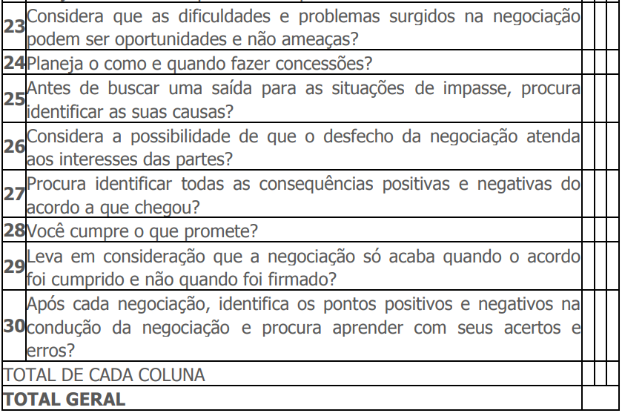
GESTÃO ESTRATÉGICA DE PESSOAS
NPG 0020 - ADMINISTRAÇÃO DE CONFLITOS E NEGOCIAÇÃO
Adm. Eco. Msc. Luiz Cláudio Brites Lobato

Slide 51
GESTÃO ESTRATÉGICA DE PESSOAS
NPG 0020 - ADMINISTRAÇÃO DE CONFLITOS E NEGOCIAÇÃO
Atividade Prática – Brainstorming
Lista das Atividades
  1 – Considerações finais – Apresentando impressões sobre os conteúdos da aula;
  2 – Com relação aos estudos apresentados os mesmos devem ser realizados em grupo e entregues na próxima aula.
  3 – com relação aos exercícios de fixação, serão entregues no último dia de aula em forma de portfólio como parte da avaliação final.
Adm. Eco. Msc. Luiz Cláudio Brites Lobato

Slide 52
GESTÃO ESTRATÉGICA
DE PESSOAS
Disciplina:
NPG0020 ADMINISTRAÇÃO DE CONFLITOS E NEGOCIAÇÃO
OBRIGADO E
ATÉ A PRÓXIMA AULA!
Lembrem-se: o sucesso não ocorre por acaso!
Tenham sempre Força , Sabedoria e Beleza na condução de suas ações cotidianas.
Prof. Adm. Eco. Msc. Luiz Lobato
MBA em Gestão de Pessoas
NPG0096 - GERENCIAMENTO DE PROJETOS

